Slide 1
第三章：
使用Micro为我们的rpc服务创建http api网关

Slide 2
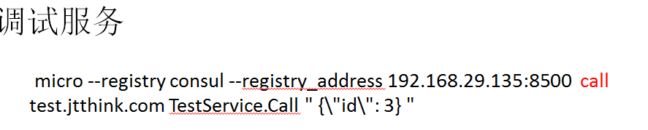
上节课
Go-micro创建了
一个 rpc服务
Mico

Slide 3
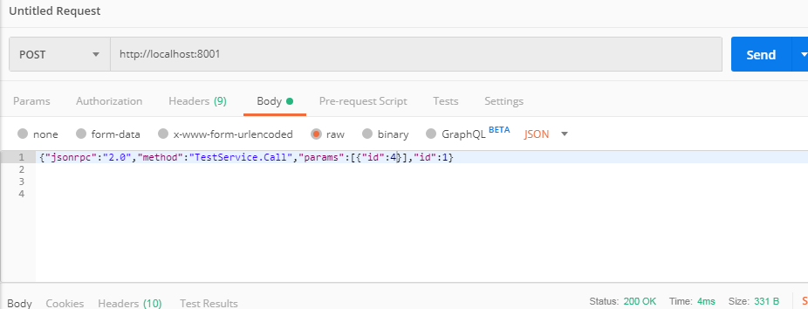
这时我们也可以使用PostMan来调用

Slide 4
创建代理
基本命令是
micro api

Slide 5
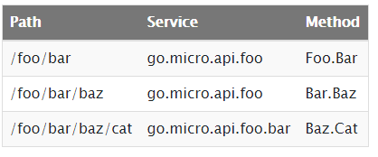
写成批处理
set MICRO_REGISTRY=consul
set MICRO_REGISTRY_ADDRESS=192.168.29.135:8500
set MICRO_API_NAMESPACE=api.jtthink.com
set MICRO_API_HANDLER=rpc
micro api

Slide 6
请求
POST 的方式去请求
http://localhost:8080/test/TestService/call

Slide 7
欢迎加入我们的QQ群
程序员在囧途教育QQ群
606976586

